Slide 1
Azure upload customize image
LiuGang

Slide 2
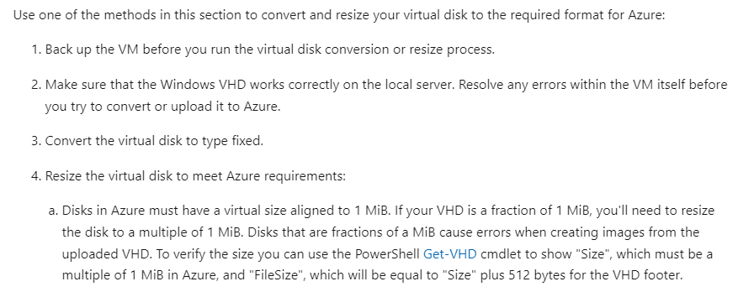
Azure 支持镜像格式
目前Azure支持的VHD格式的fixed size镜像，且镜像大小必须能被1MB整除。

Slide 3
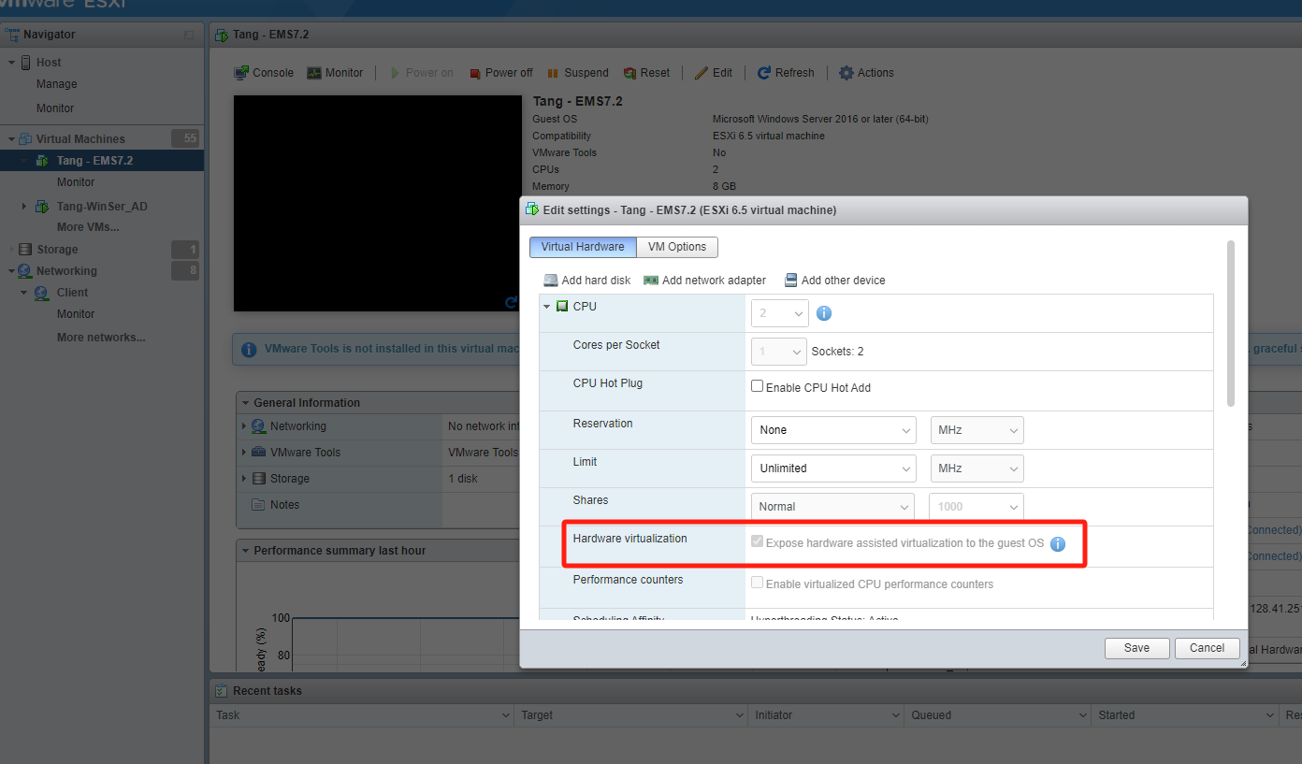
预先准备环境
1. Windows Server服务器内网访问10.128.42.110 user administrator password Welcome15901!
确保服务底层已经开启Nest功能
Exsi从5.5版本开始支持Nest虚拟化嵌套

Slide 4
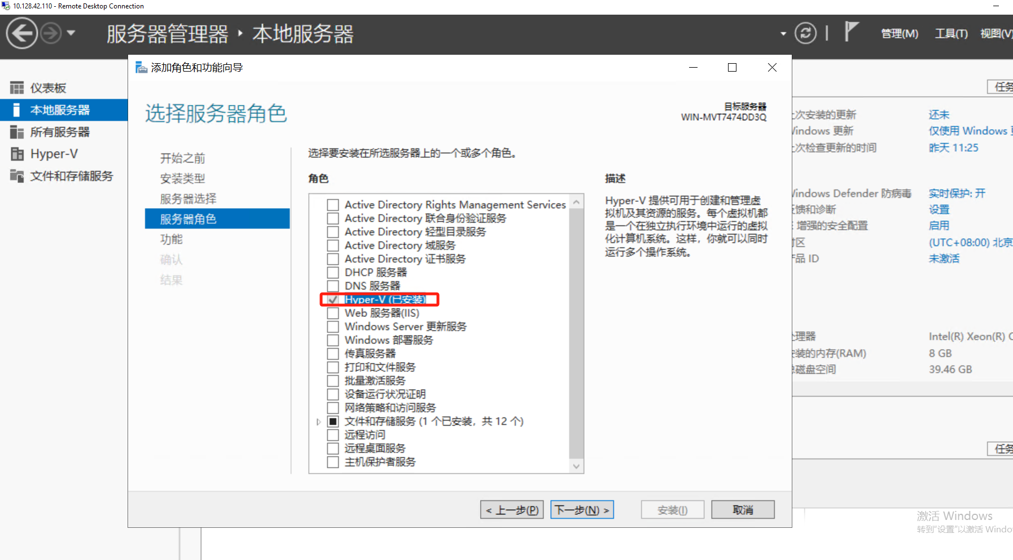
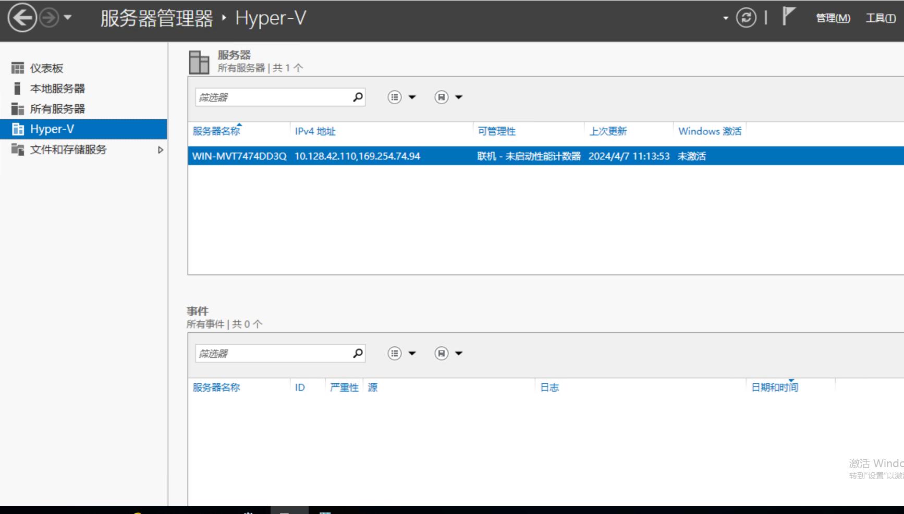
Windows Server需要安装Hyper-V
安装完后会重置网卡信息，如果只有一个网卡注意重新配置地址
Notes:
Detail install step : https://diadem.in/blog/hyper-v-installation-guide-windows-server/

Slide 5
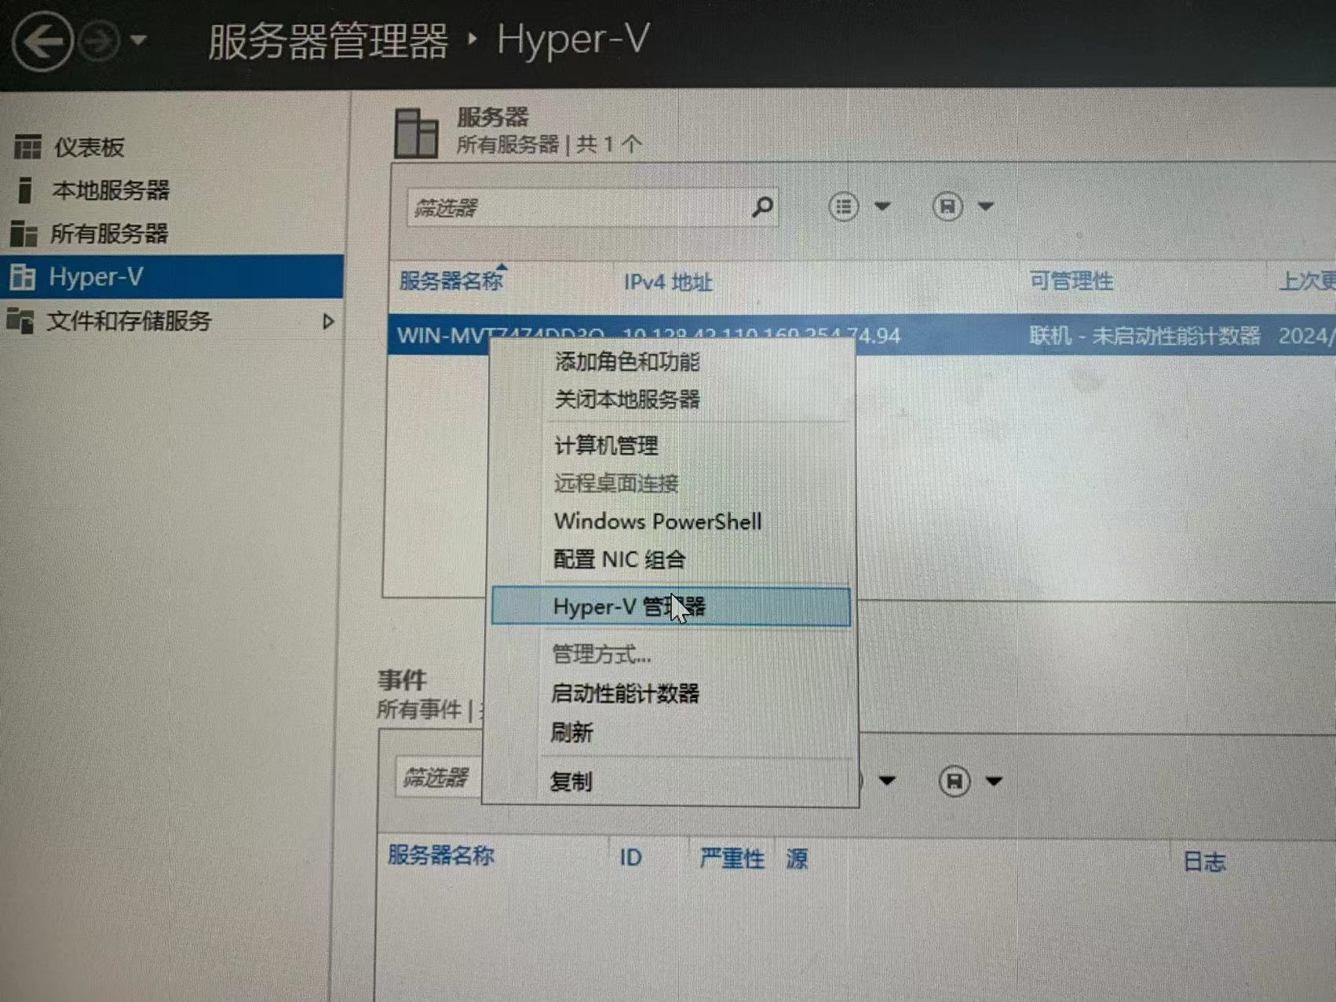
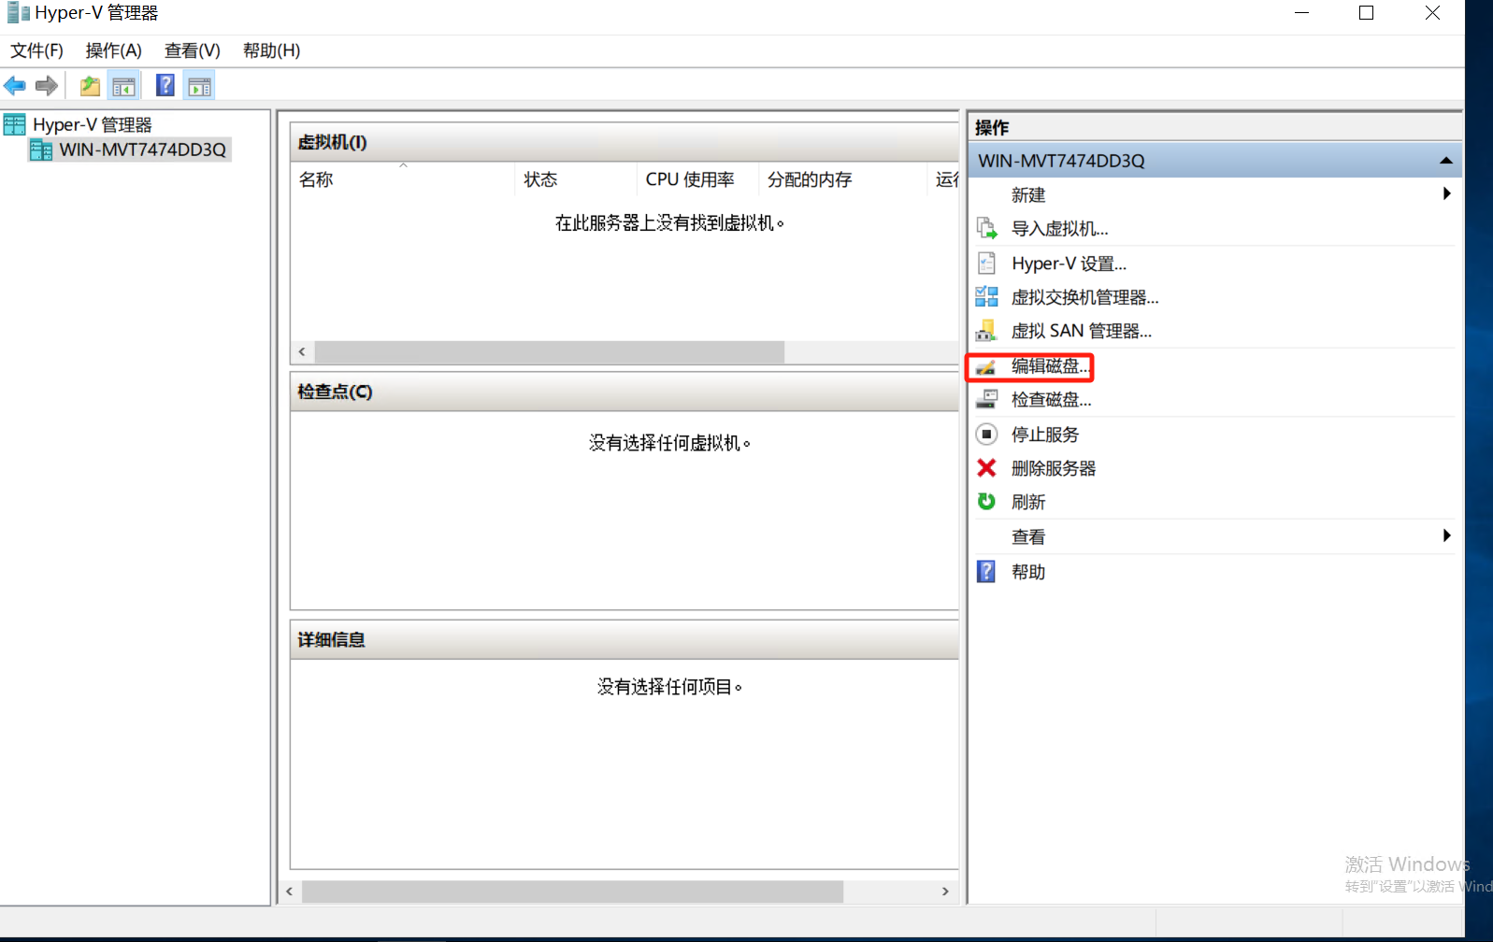
修改镜像格式-1

Slide 6
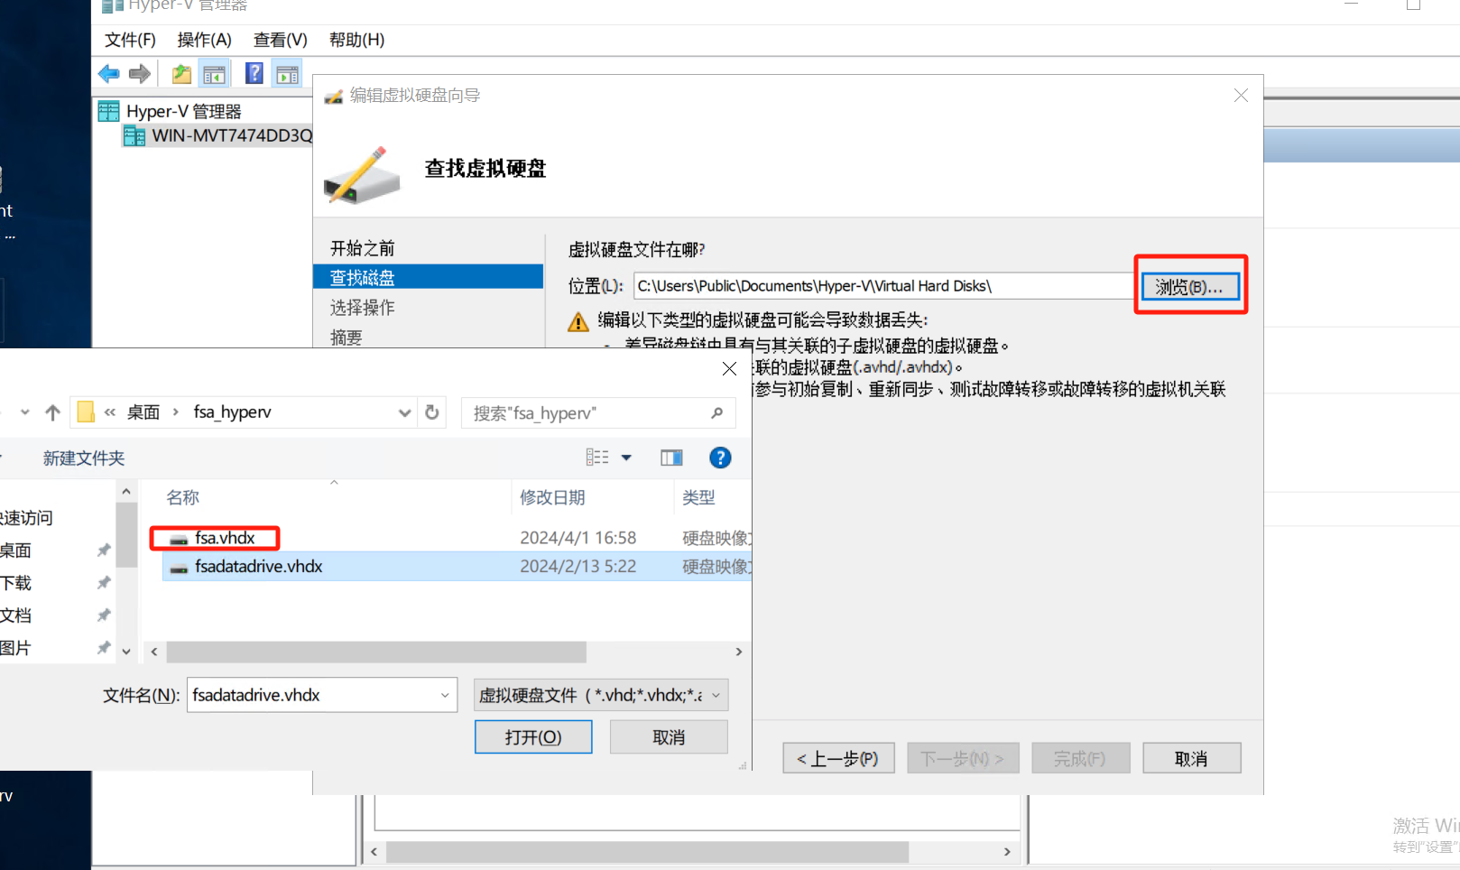
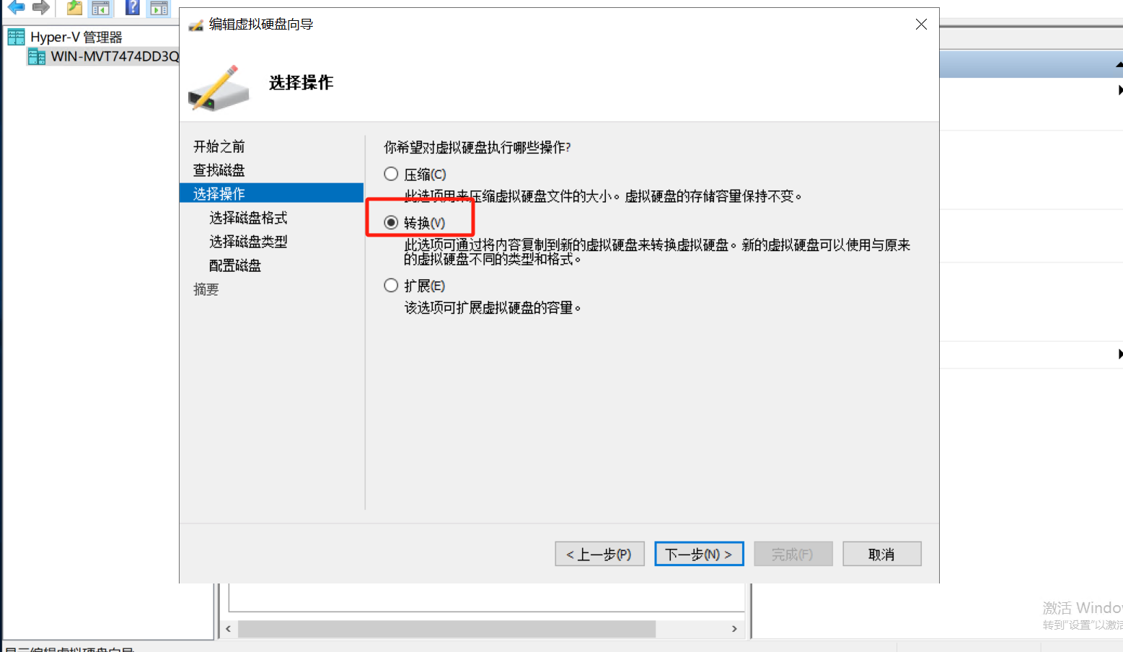
修改镜像格式-2

Slide 7
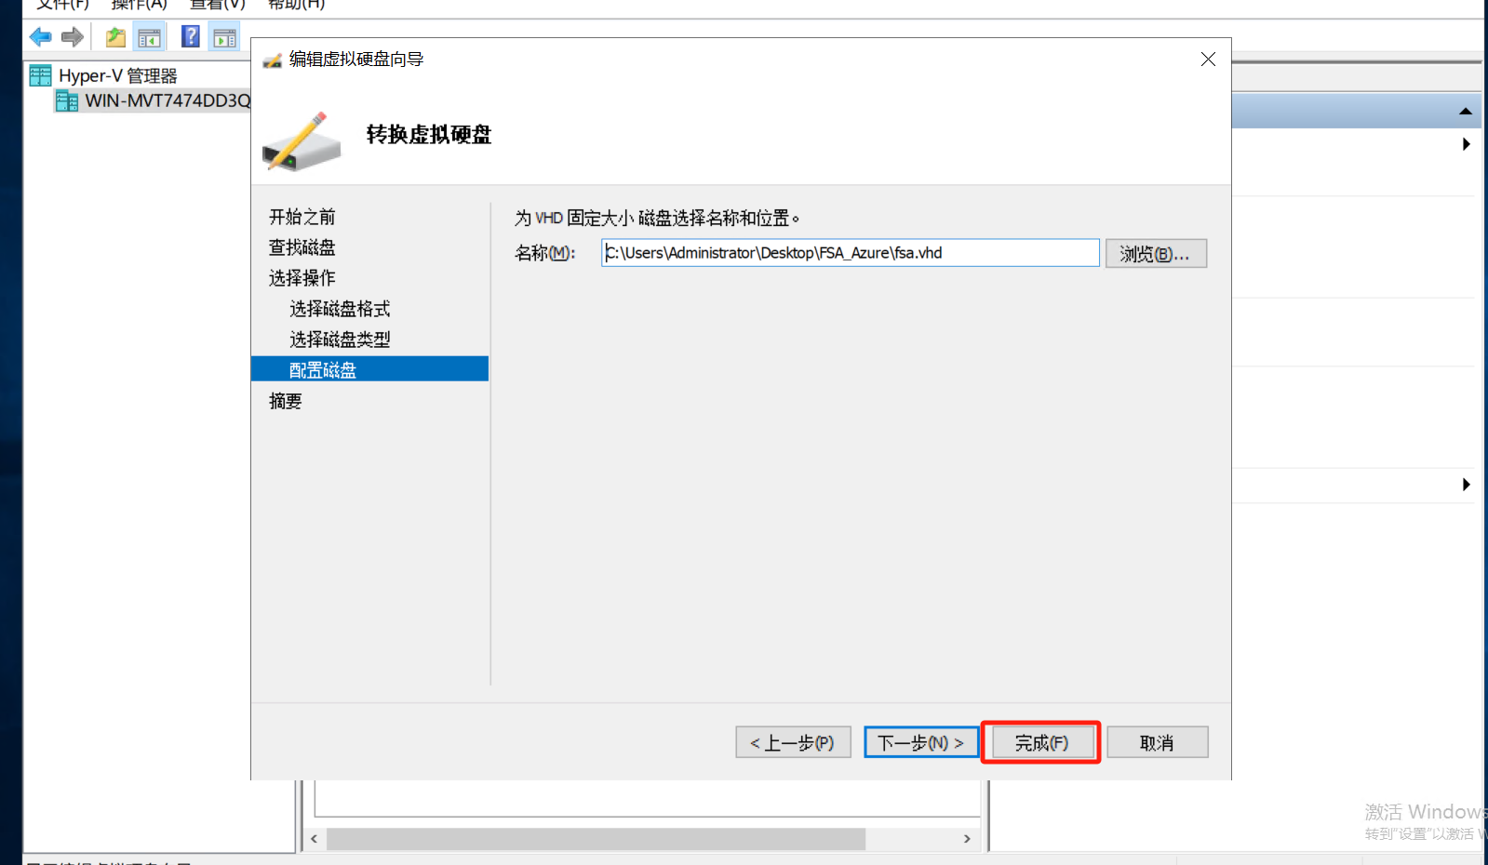
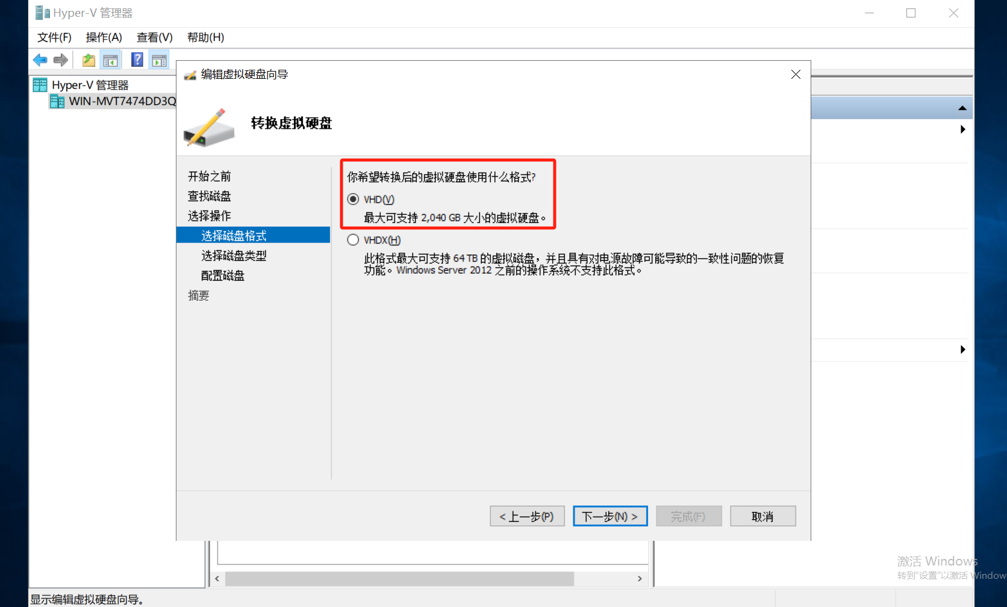
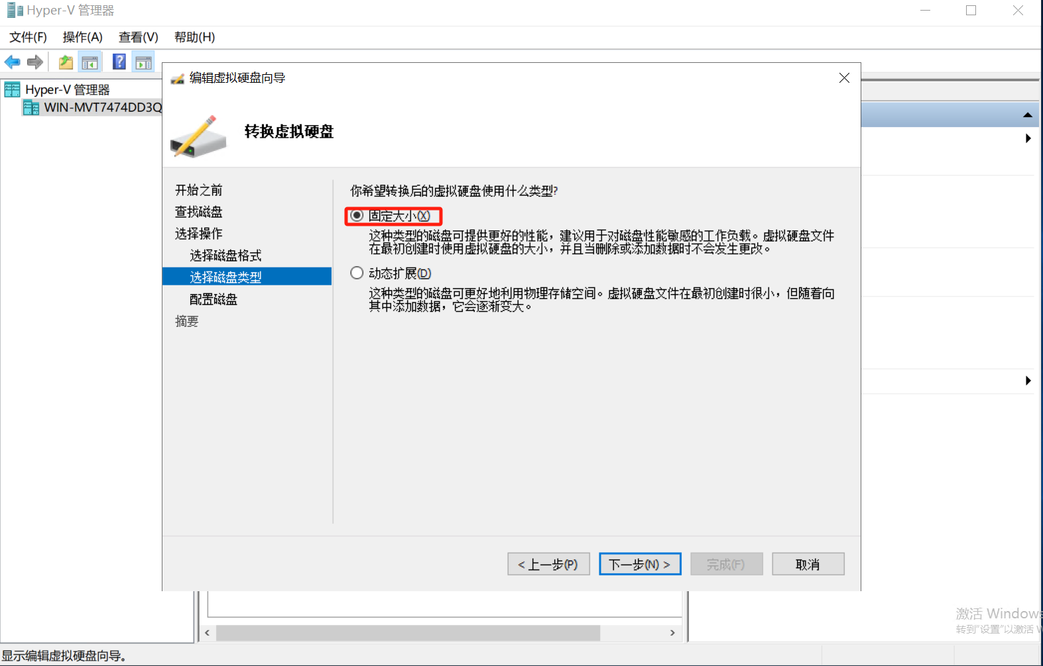
修改镜像格式-3

Slide 8
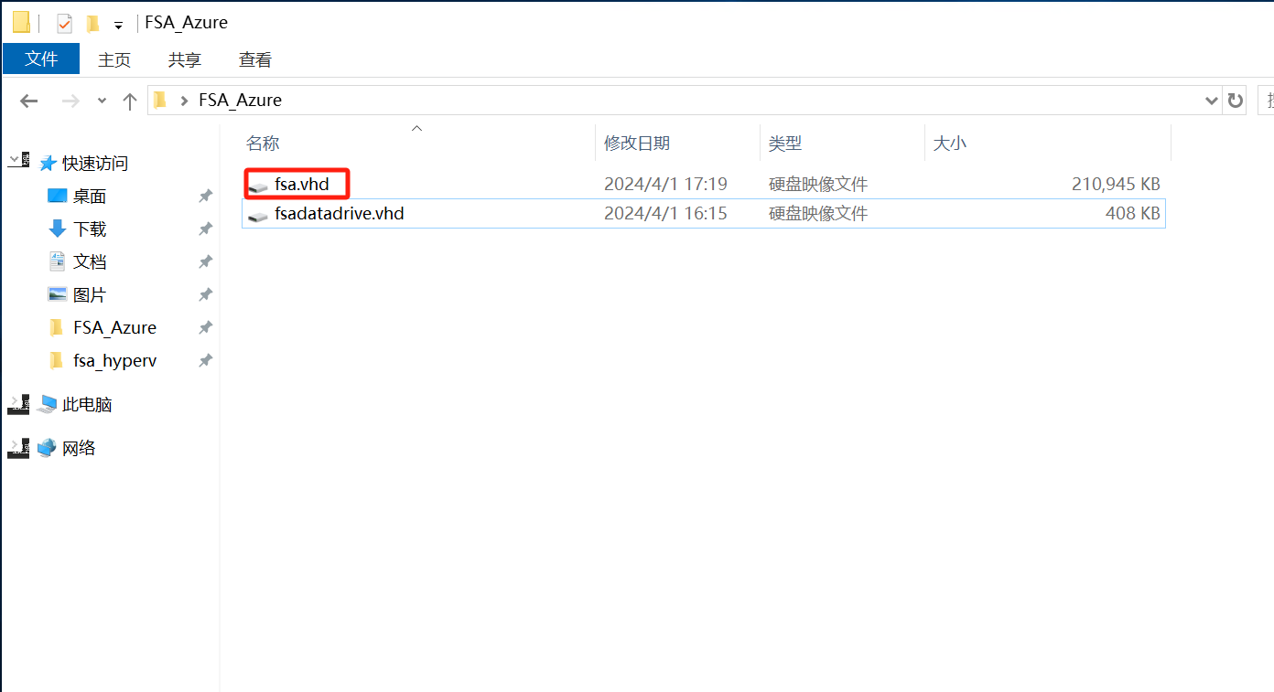
修改镜像格式-4

Slide 9
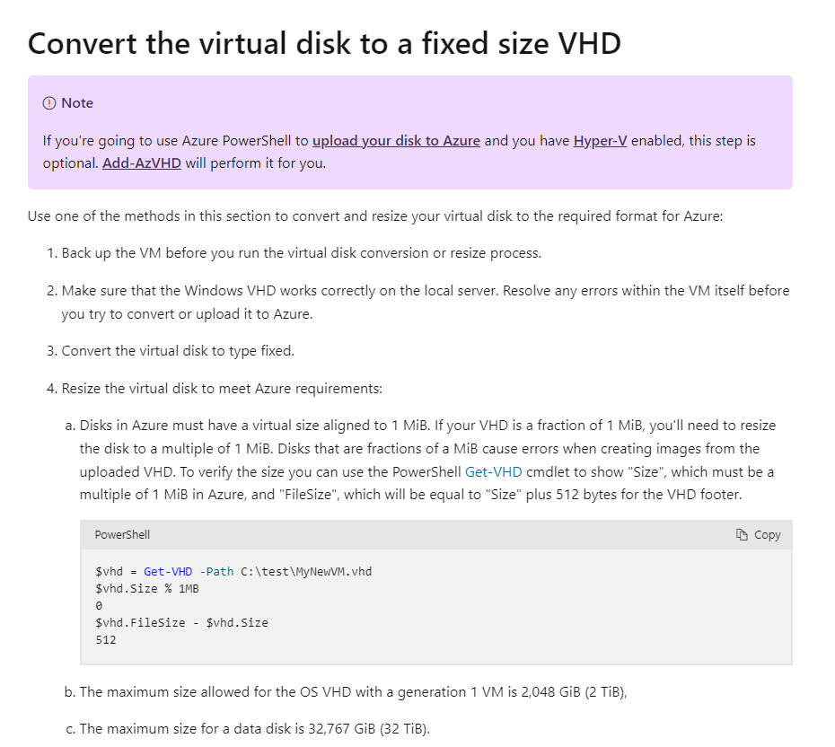
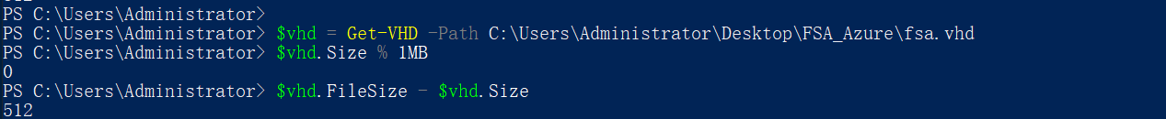
校验镜像文件大小
Notes:
https://learn.microsoft.com/en-us/azure/virtual-machines/windows/prepare-for-upload-vhd-image

Slide 10
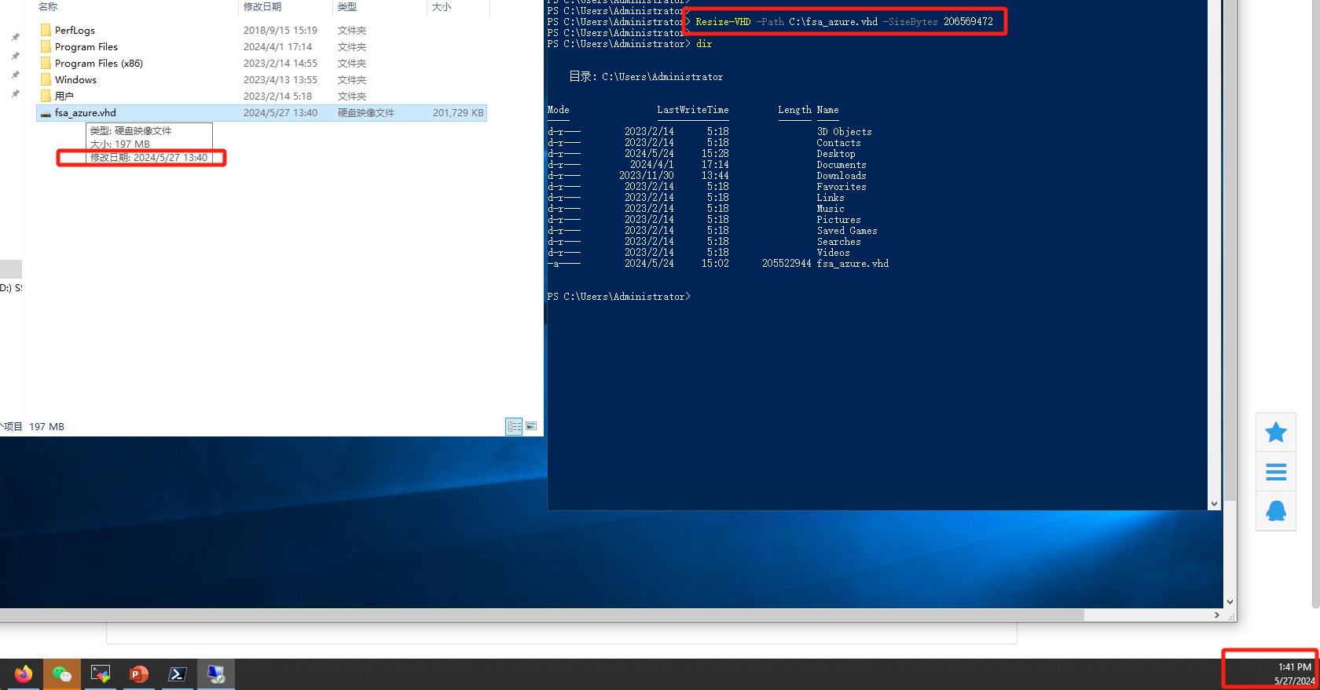
补全镜像文件大小
可以使用工具VDH Resizer 调整文件大小
除次外还可以通过windows server 预装hyper-V,在powershell 调整文件大小，Resize-VHD -Path C:\test\MyNewVM.vhd -SizeBytes XXXXXX;
Notes:
https://learn.microsoft.com/en-us/azure/virtual-machines/windows/prepare-for-upload-vhd-image

Slide 11
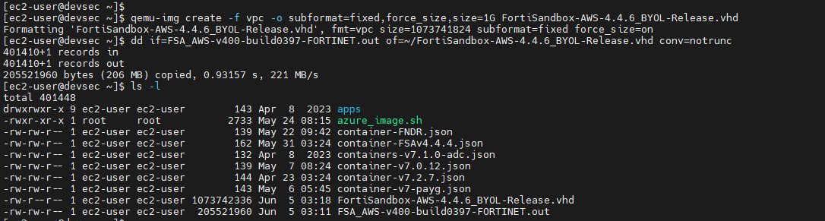
转换镜像格式其他方法（.out文件转换vhd）
通过Linux下qemu-img 命令实现格式转换
qemu-img create -f vpc -o subformat=fixed,force_size,size=1G FortiSandbox-AWS-4.4.6_BYOL-Release.vhd
创建一个空的FortiSandbox-AWS-4.4.6_BYOL-Release.vhd文件，设置格式fix模式，大小1G
dd if=FSA_AWS-v400-build0397-FORTINET.out of=~/FortiSandbox-AWS-4.4.6_BYOL-Release.vhd conv=notrunc
复制FSA_AWS-v400-build0397-FORTINET.out内容到前面创建的FortiSandbox-AWS-4.4.6_BYOL-Release.vhd文件内，并且设置不截短输出文件

Slide 12
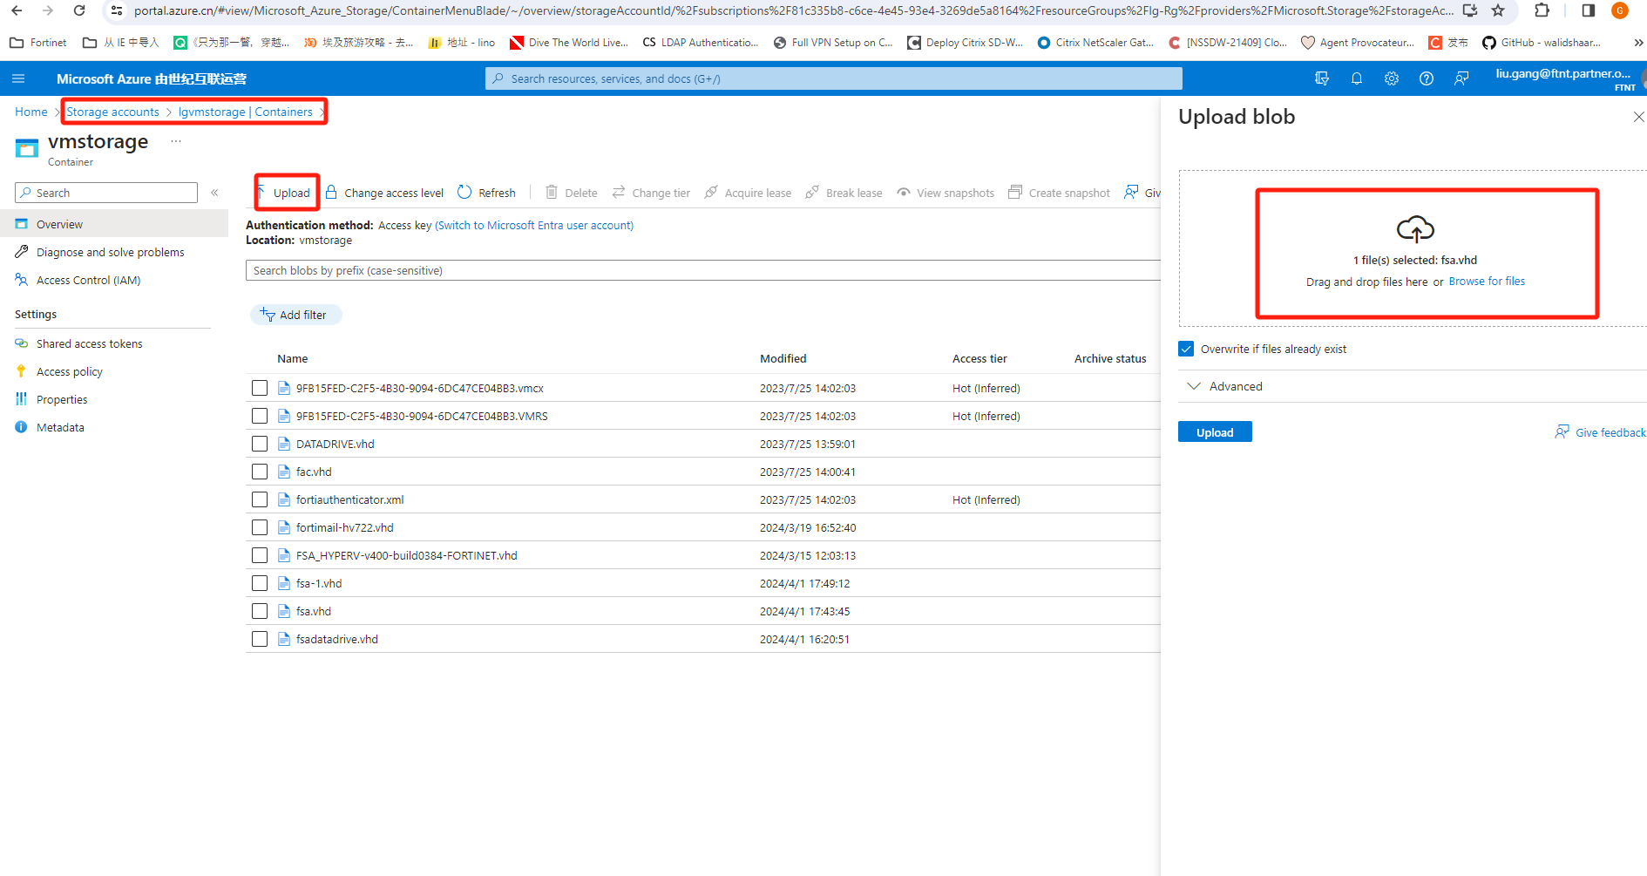
Azure 上传镜像
Notes:
https://learn.microsoft.com/en-us/azure/virtual-machines/windows/prepare-for-upload-vhd-image

Slide 13
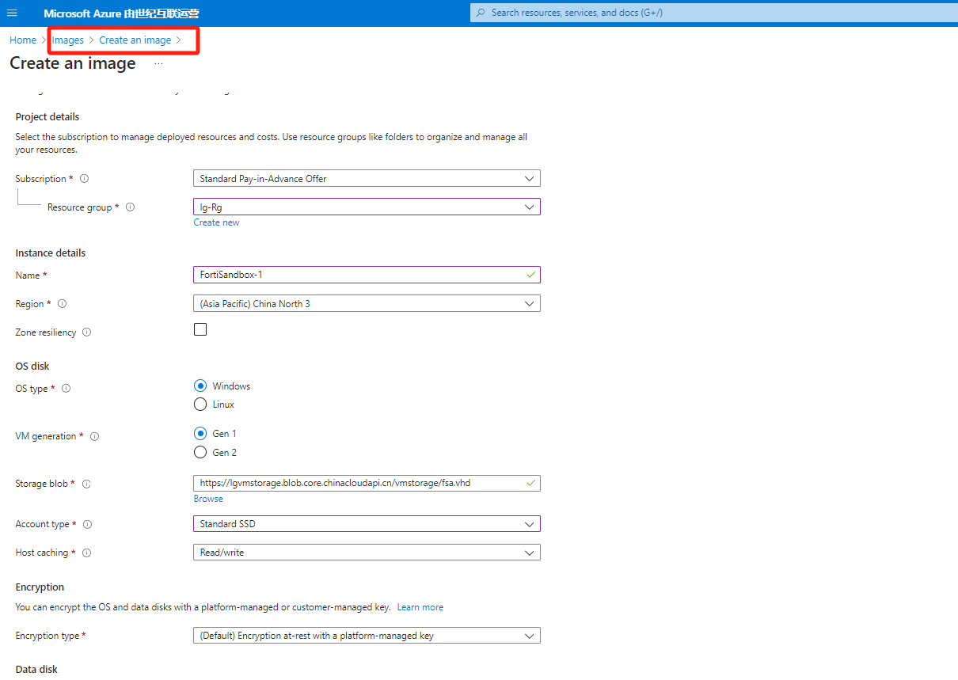
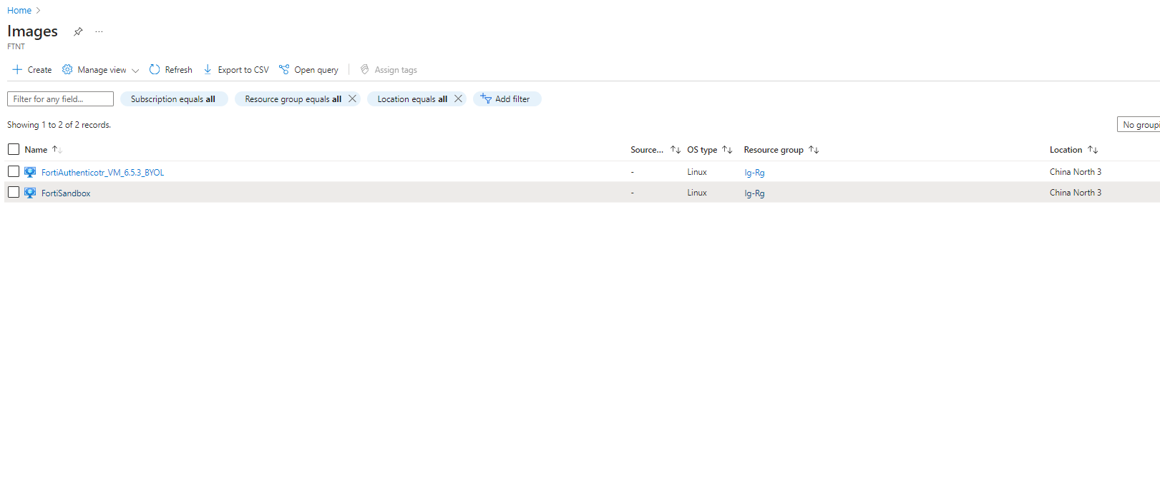
Azure 制作镜像
如果镜像文件OK，才会正常创建image

